Slide 1
摩擦がある場合の最速降下線
B11-053 柴山 貴次

Slide 2
目的・動機
動機
重力のみ力が働くと仮定した場合には最速降下線の最適解はサイクロイド曲線であることは証明されているが、摩擦などの外部力が働く場合の最速降下線についての最適解及び法則性は見つかっていない。これをプログラムによって求める事は出来ないかと考えた為
目的
摩擦力を考慮した上での複数の曲線とサイクロイド曲線を比較する事で、最速降下線と摩擦力の関係を考察する

Slide 3
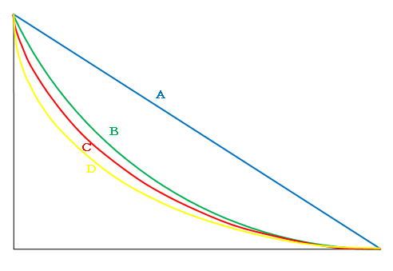
最速降下線とは
異なる任意の２点A・Bがあり、１点がもう１点の真上にないものとし、A・Bを結ぶ様々な直線・曲線の中で線上を物体が転がる時、両点を通過する最も所要時間が短い曲線の事を最速降下線

Slide 4
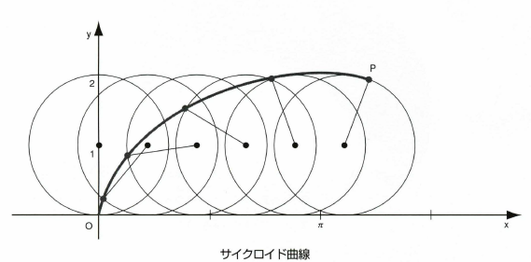
サイクロイド曲線とは
円が線上を回転するとき、円上の定点が描く軌跡として得られる曲線

Slide 5
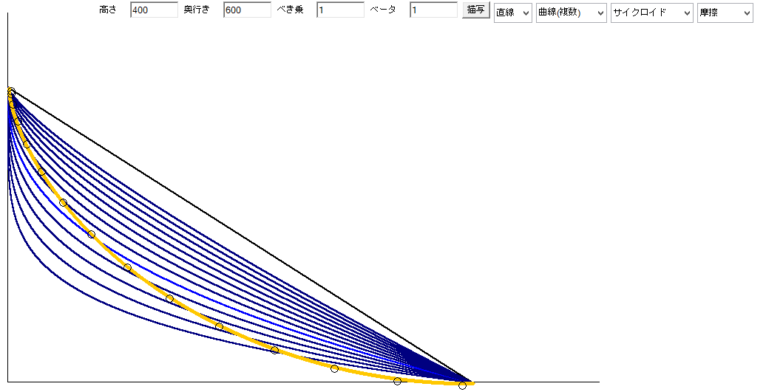
比較を行う三つの曲線

Slide 6
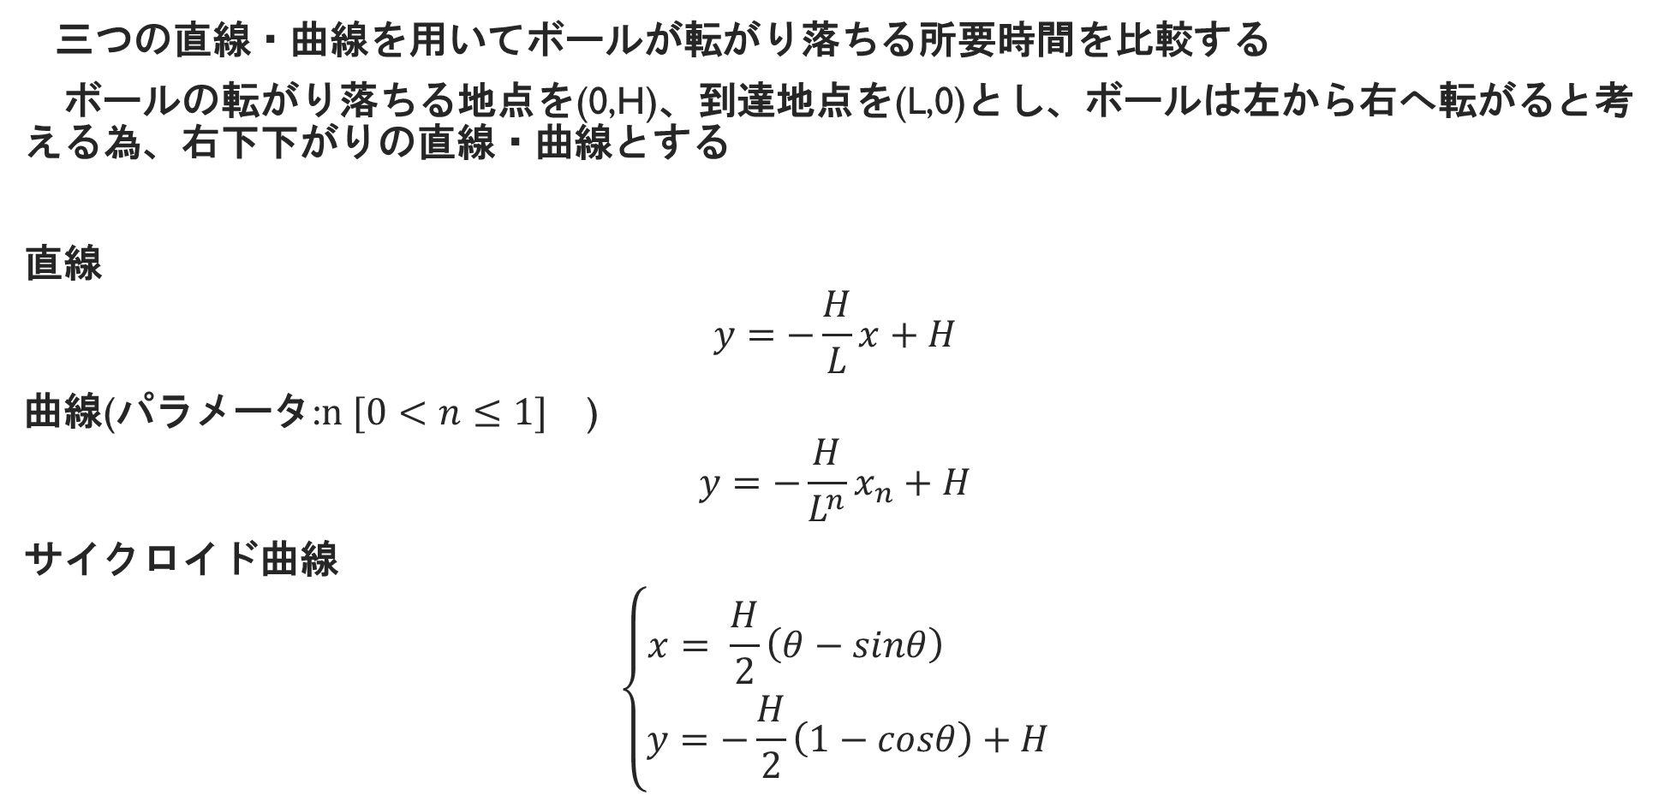
比較を行う三つの曲線
三つの直線・曲線を用いてボールが転がり落ちる所要時間を比較する
ボールの転がり落ちる地点を(0,H)、到達地点を(L,0)とし、ボールは左から右へ転がると考える為、右下下がりの直線・曲線とする
直線
$$y=−\frac{H}{L}x+H$$
曲線(パラメータ:$n [0<n≤1]$ )
$$y=−\frac{H}{L^{n}}x_{n}+H$$
サイクロイド曲線
$$\left\{\begin{aligned}x= \frac{H}{2}\left(θ−sinθ\right) \\ y=−\frac{H}{2}\left(1−cosθ\right)+H\end{aligned}\right.$$

Slide 7
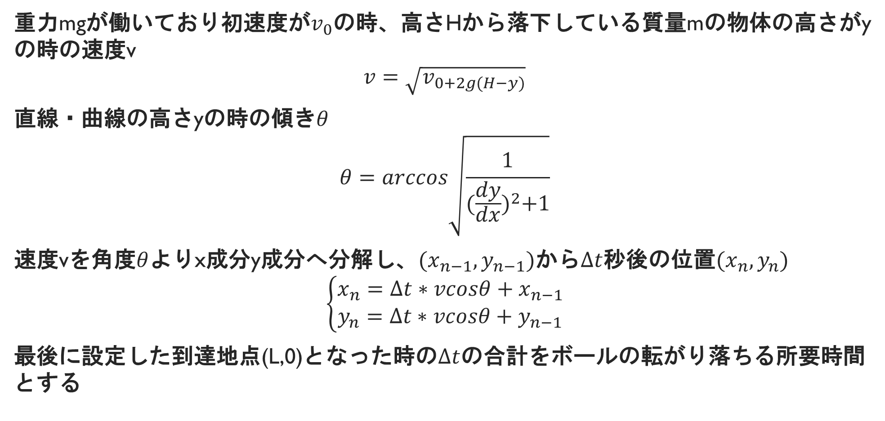
ボールが転がり落ちる所要時間の求め方
重力mgが働いており初速度が$v_{0}$の時、高さHから落下している質量mの物体の高さがyの時の速度v
$$v=\sqrt{v_{0+2g(H−y)}}$$
直線・曲線の高さyの時の傾き$θ$
$$θ=arccos\sqrt{\frac{1}{{(\frac{dy}{dx})}^{2}+1}}$$
速度vを角度$θ$よりx成分y成分へ分解し、$(x_{n−1},y_{n−1})$から$∆t$秒後の位置$(x_{n},y_{n})$
$$\left\{\begin{aligned}x_{n}=∆t∗vcosθ+x_{n−1} \\ y_{n}=∆t∗vcosθ+y_{n−1}\end{aligned}\right.$$
最後に設定した到達地点(L,0)となった時の$∆t$の合計をボールの転がり落ちる所要時間とする

Slide 8
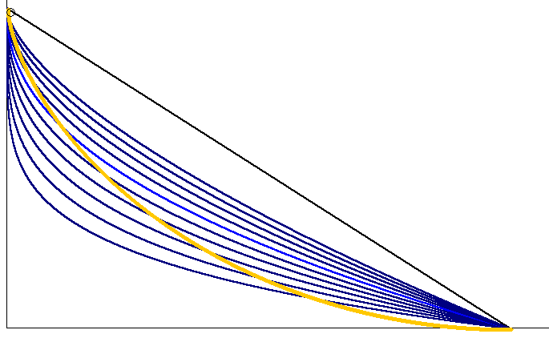
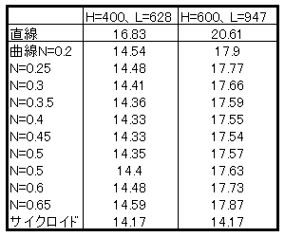
三つのボールが転がり落ちる所要時間の比較
いずれの場合もサイクロイド曲線が最も転がり落ちる所要時間が短い

Slide 9
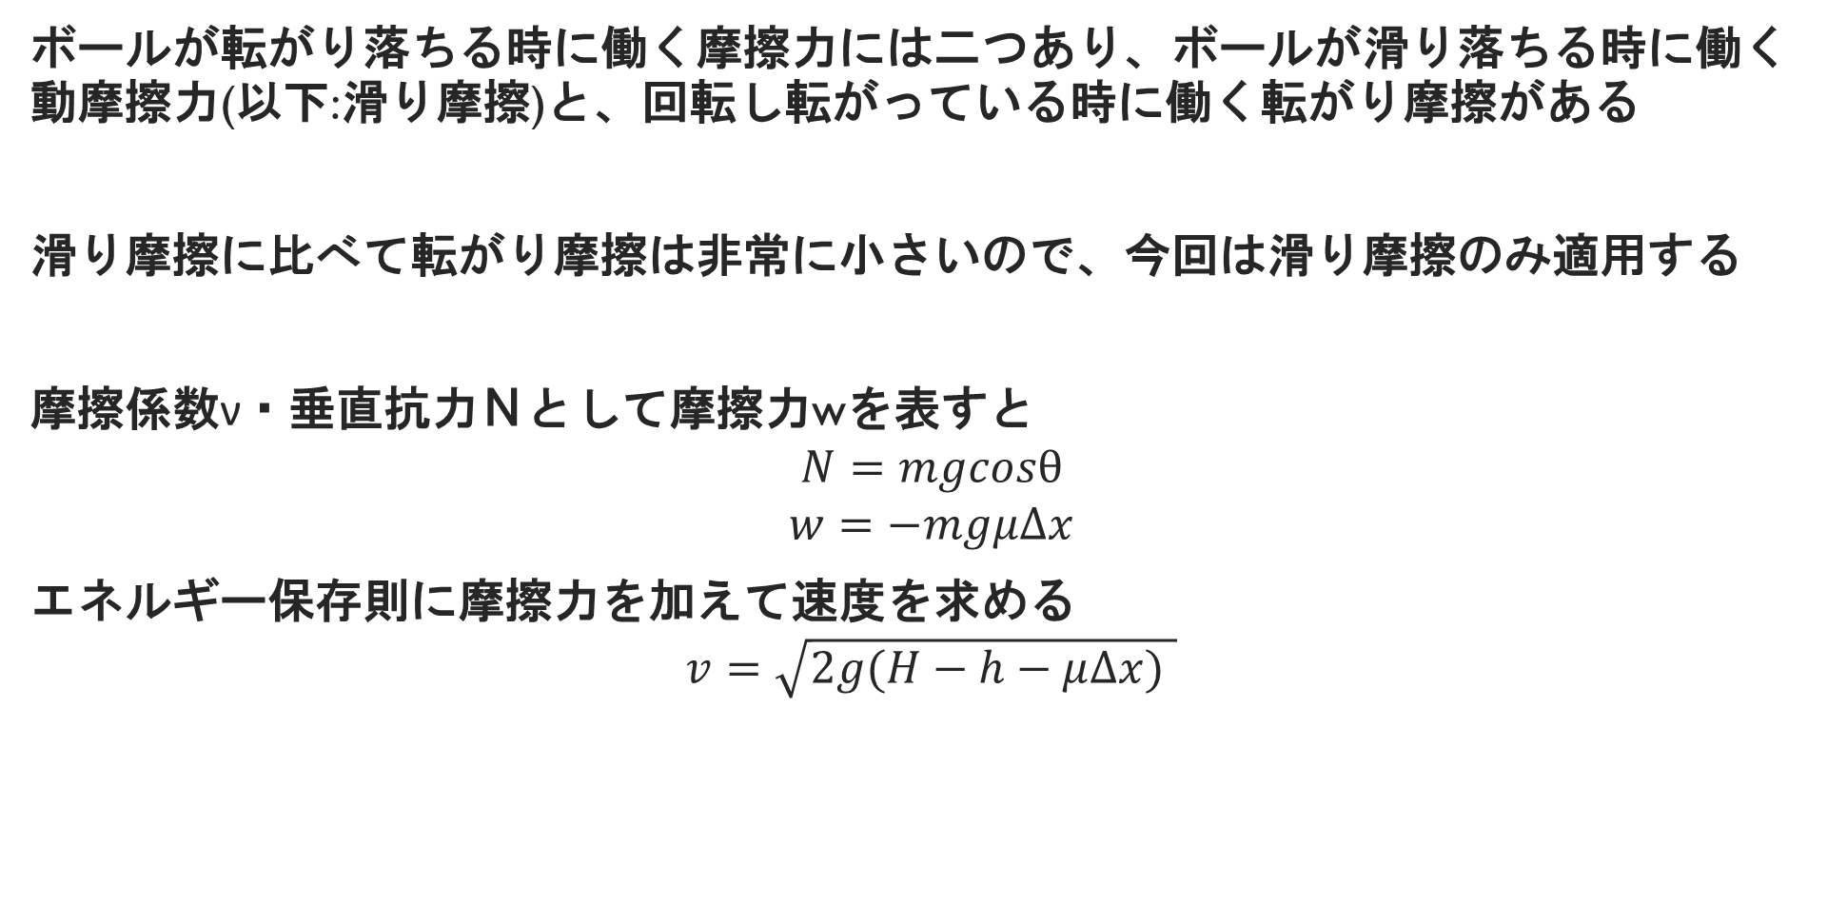
摩擦力の追加
ボールが転がり落ちる時に働く摩擦力には二つあり、ボールが滑り落ちる時に働く動摩擦力(以下:滑り摩擦)と、回転し転がっている時に働く転がり摩擦がある
滑り摩擦に比べて転がり摩擦は非常に小さいので、今回は滑り摩擦のみ適用する
摩擦係数ν・垂直抗力Ｎとして摩擦力wを表すと
$$N=mgcosθ$$
$$w=−mgμ∆x$$
エネルギー保存則に摩擦力を加えて速度を求める
$$v=\sqrt{2g(H−h−μ∆x) }$$

Slide 10
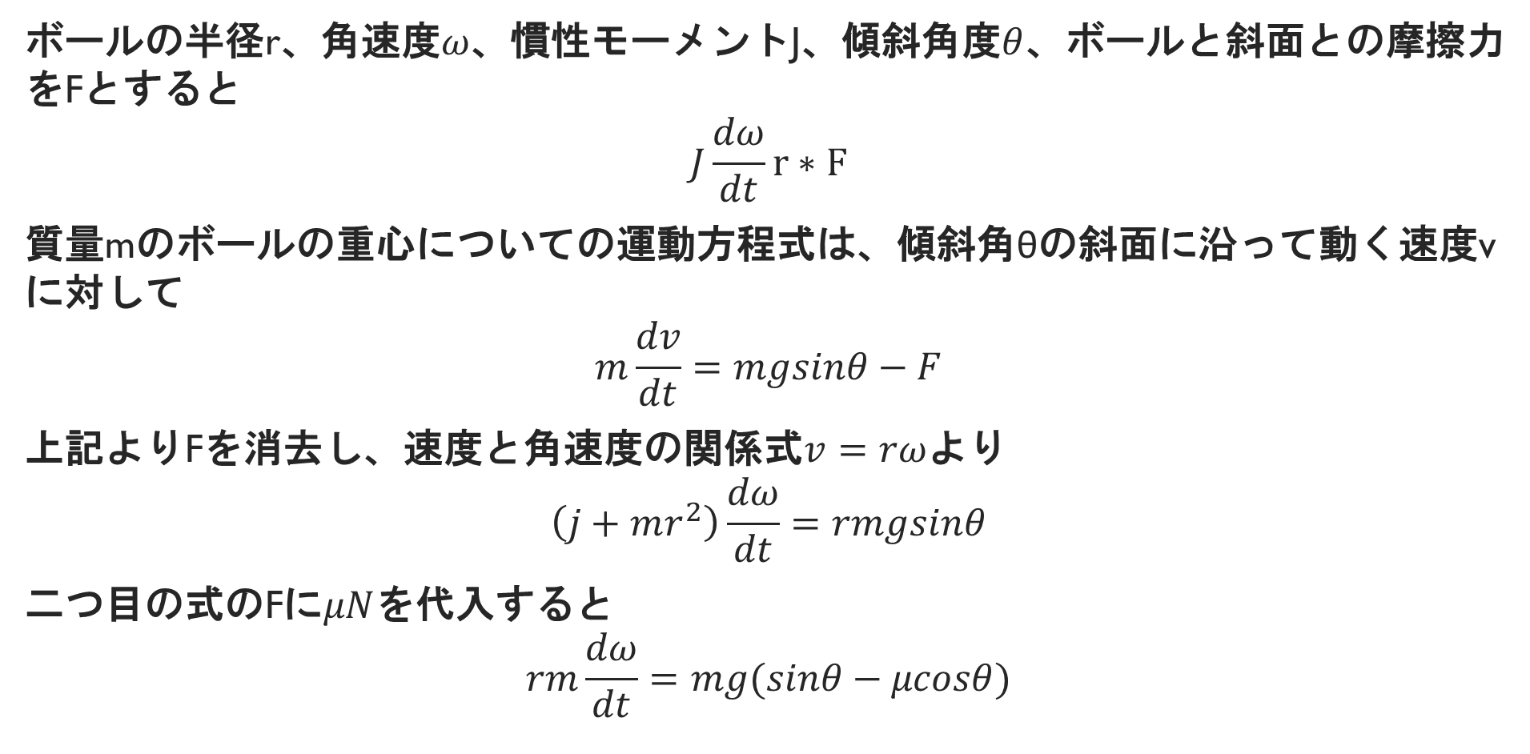
ボールが滑らず転がる条件
ボールの半径r、角速度$ω$、慣性モーメントJ、傾斜角度$θ$、ボールと斜面との摩擦力をFとすると
$$J\frac{dω}{dt}r∗F$$
質量mのボールの重心についての運動方程式は、傾斜角θの斜面に沿って動く速度vに対して
$$m\frac{dv}{dt}=mgsinθ−F$$
上記よりFを消去し、速度と角速度の関係式$v=rω$より
$$\left(j+mr^{2}\right)\frac{dω}{dt}=rmgsinθ$$
二つ目の式のFに$μN$を代入すると
$$rm\frac{dω}{dt}=mg(sinθ−μcosθ)$$

Slide 11

ボールが滑らず転がる条件(2)
先ほど得られた2式を連立し、慣性モーメント$J=\frac{3}{5}mr^{2}$を代入すると
$$tanθ=3.5μ$$
が求められる。最大静止摩擦係数を$μ_{max}$とすると
$$tanθ<3.5μ_{max}$$
の時にボールは滑らず転がり落ちる。

Slide 12
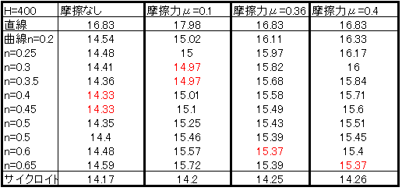
摩擦力を含めた所要時間の比較
摩擦力を含めた状態での時間を比較した結果、試みた曲線の中では摩擦がある場合でもサイクロイド曲線が最速となった

Slide 13
まとめ
サイクロイド曲線以外の曲線がサイクロイド曲線より早く転がり落ちる事を期待していた為、残念な結果になってしまった
試した曲線の種類が少ないため、曲線の種類を増やす事でサイクロイド曲線より早く転がり落ちる曲線が見つかるかもしれない

